Slide 1
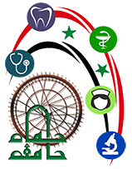
المؤتمر الطبي الدولي الثالث - جامعة حماة
International 3rd Medical Conference - Hama University
ضبط الوزن في الأمراض المزمنة
إعداد : اختصاصية التغذية شهامة مناوخ

Slide 2
وزن الجسم
هو مجموع وزن كل من العظام والعضلات وسوائل الجسم والنسيج الدهني وتخضع بعض أو كل هذه العناصر للتغيرات الطبيعية الناتجة عن النمو والتكاثر.
تم تقسيم الوزن تقليدياً بحسب مكوناته إلى:
  الجسم الدهني : دهون كامل الجسم
  الجسم الخالي من الدهون (FFM): ماء وبروتين وأملاح معدنية
  الجسم الليّن (LBM): هي جزء الجسم الخالي من الأنسجة الدهنية وكميات صغيرة من الدهون الأساسية الضرورية الموجودة داخل النخاع العظمي والجهاز العصبي.

Slide 3
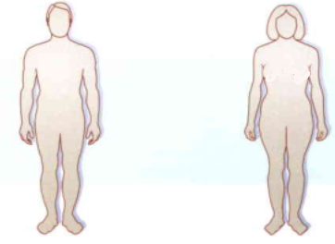
تصنيف الدهون
تكون نسبة الدهون الكلية عند الإناث أكبر منها عند الذكور
لأنها تشكل الطاقة الاحتياطية لحالات الحمل والإرضاع.
دهون أساسية :
تكون ضرورية للقيام بالوظائف الطبيعية وتخزن بكميات صغيرة في القلب والعظام والكبد والكليتين والطحال والعضلات والجهاز العصبي
تتعلق بالجنس وتكون نسبتها عند الإناث حوالي 12% وعند الذكور 3%
دهون مخزنة: تتمثل بالدهون الثلاثية وتتواجد تحت الجلد وحول الأعضاء الداخلية
  وهي تشكل الطاقة الأولية الاحتياطية للجسم التي يستخدمها لتأمين متطلبات الطاقة اللازمة للنمو والتكاثر وممارسة النشاط.
  عند الإناث : 9-23%
  الذكور: 5-21%

Slide 4
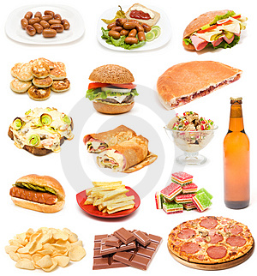
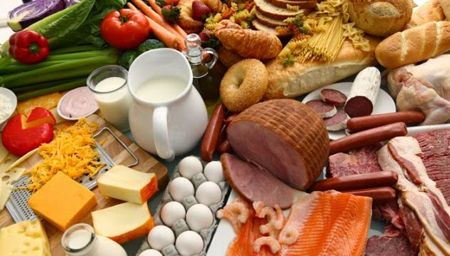
الدهون التي نتناولها في النظام الغذائي
الدهون المخزنة في الجسم
دهون
يحوّل الفائض من البروتين والكربوهيدرات

Slide 5
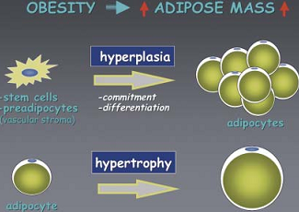
النسيج الدهني
يتزايد النسيج الدهني إمّا بتزايد حجم الخلية وهذا يعرف بـ (التضخم)
أو بزيادة عدد الخلايا وتسمى الحالة (الفرط)
وقد تحدث زيادة الوزن نتيجة التضخم أو الفرط أو كلاهما.

Slide 6
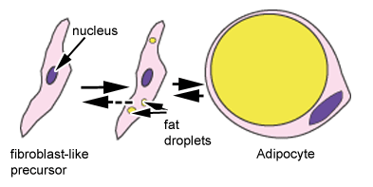
يبدأ تخزين الدهون من الصغر
يزداد عدد الخلايا عند الأطفال طوال مرحلة الطفولة إلى المراهقة, ولكن عدد الخلايا يزداد بشكل أسرع عند الأطفال البدينين أكثر من غيرهم
بعد المراهقة تزداد دهون الجسم ويحدث بشكل أساسي من خلال زيادة في حجم الخلية الدهنية.
على عكس النظريات القديمة فإن عدد الخلايا الدهنية يمكن أن يزداد خلال الحياة، لكن هذه الزيادة لا تحصل حتى يصل حجم الخلايا الدهنية إلى أقصى حد ممكن.
إنّ عدد الخلايا لا ينقص مع فقدان الوزن
لذلك الوقاية من البدانة بشكل مبكر هي الحل الأمثل

Slide 7
تنظيم وزن الجسم
يتم تنظيم وزن الجسم من خلال تشارك العديد من آليات التنظيم العصبية والهرمونية والكيميائية:
الهرمونات التي يفرزها الجهاز العصبي المركزي :
النورأدرينالين و الدوبامين و السيروتونين تتحكم بالسلوك الغذائي والشهية والسيطرة على الجوع
هرمونات جهاز الهضم:
الانكرتين و السايتوكينين الغلوكاغون الأنسولين تتحكم بمعدل الامتصاص و تنظيم افراز
العصارات والأنزيمات الهاضمة

Slide 8
مشاكل الوزن :
البدانـــة
سبب رئيسي لعدد كبير من الأمراض المزمنة مثل السكري وأمراض القلب وارتفاع ضغط الدم و ارتفاع الكوليسترول والسرطانات
أصبحت أحد الأسباب الرئيسية للوفاة بعمر مبكر وانتشرت بمعدلات عالية في كثير من بلدان العالم وقد صنفت بـ « الوباء»
تعرف البدانة على أنّها زيادة في مؤشر كتلة الجسم عن 25
مؤشر كتلة الجسم (كيلوغرام /المتر2)
18.5> | نحافة
18.5-24.9 | طبيعي
25-29.9 | زيادة وزن
30-34.9 | بدانة درجة1
35-39.9 | بدانة درجة 2
40<_ | بدانة درجة3 خطرة

Slide 9
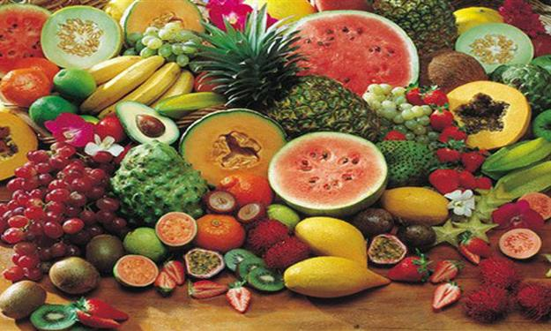
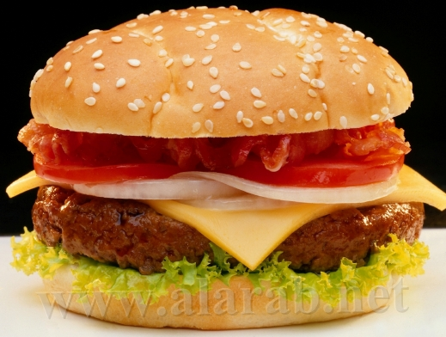
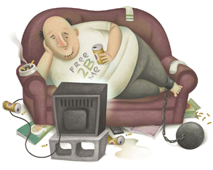
أسباب البدانة
إن أسباب البدانة وطبيعتها موضوع معقد تتدخل فيه عدة عوامل كالبيئة والوراثة والتأثيرات النفسية والثقافية
من أهم الأسباب :
زيادة الوارد الغذائي
انخفاض في النشاط الفيزيائي والحركة

Slide 10
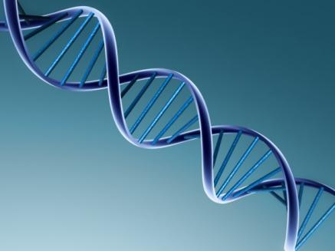
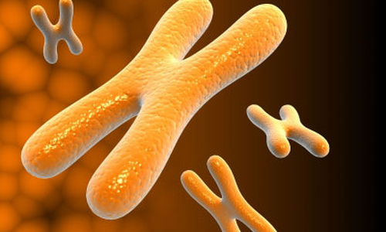
الوراثة والبدانة
تؤكد الدراسات الحديثة أنّ الجينات قد تحدد من50-70% من الاستعداد لتطور السمنة.
وتمت دراسة بعض المورثات التي يعتقد أنها ترتبط بالبدانة مثل مورثة ob ومورثةGAD₂ و مورثة FTO
ولكن إنّ وجود العامل الوراثي لدى الفرد لا يعني اصابته بالبدانة إلّا اذا توافرت العوامل الأخرى

Slide 11
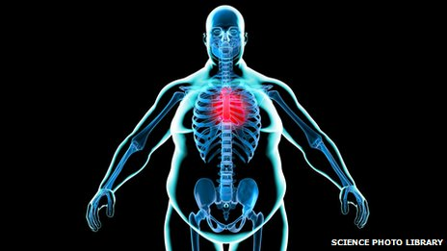
التحكم بالبدانة عند البالغين:
فريق علاج متخصص: اختصاصي التغذية – المدرب الرياضي – اختصاصي معالجة السلوك والمعالج الفيزيائي.
معدل ودرجة فقدان الوزن:
(BMI=27-35) زيادة وزن يجب خسارة (0.5-1) *رطل في الأسبوع (ما يعادل 0.5 كغ).
(BMI>35) أي بدانة يجب خسارة (1-2) رطل في الأسبوع (ما يعادل 1 كغ).

Slide 12

تعديل نمط الحياة:
وضع أهداف قصيرة الأمد وسهلة التحقيق
الرقابة الذاتية
مواجهة المشاكل
ضبط التوتر
الدعم الاجتماعي
تحفيز السيطرة على الذات

Slide 13
تعديل النظام الغذائي:
1- الحمية مقيدة الطاقة:
تقدم 1800-1200 سعرة حرارية / اليوم.
وكقاعدة عامة انقاص 1000-500 سعرة حرارية من كمية الطاقة الاجمالية لحاجة الشخص.
توزيع السعرات الحرارية
حمية مقيدة الطاقة
الدهون
30%
البروتين
25-15 %
الكربوهيدرات
55-50%
ألياف
g25
مكملات غذائية
فيتامينات ومعادن

Slide 14

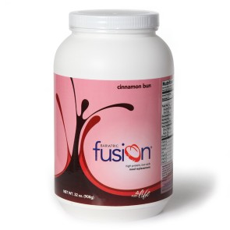
برامج وصف الحميات وبدائل الوجبات:
استبدال وجبة يومية ببدائل الوجبات يؤمن خسارة وزن ناجحة ويساعد في مرحلة الحفاظ على الوزن المثالي.
الحصة
لبدائل الوجبات
دهون
غرام10-0
بروتين
غرام14-10
كربوهيدرات
كميات متفاوتة
ألياف
غرام5-0
فيتامينات ومعادن
%30-25
برامج تجارية مقيدة للطاقة:
تحت اشراف فريق رعاية متخصص
دروس تعديل السلوك والتغذية وكيفية السيطرة على العقل الباطن.
مفيدة للأشخاص زائدي الوزن.

Slide 15
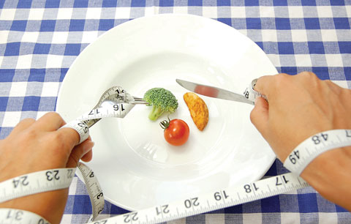
3-الصوم وتقييد الطاقة الشديد:
الحميات شديدة تقييد الطاقة: توفر أقل من 800 سعرة حرارية.
الصوم: يوفر أقل من 200 سعرة حرارية.
للأشخاص البدينين
تعطى لمدة 14-12 أسبوع
4-الحميات الشائعة:
الحمية المنخفضة جداً بالدهون:
أقل من 10 % من الطاقة دهون.
الحمية منخفضة بالدهون:
19-10% دهون.
الحمية معتدلة الدهون متوازنة العناصر الغذائية:
30-20% دهون.
60-55%كربوهيدرات
20-15% بروتين.

Slide 16
التدريب الرياضي:
7-4
مرات في الأسبوع
30-20
دقيقة
تمارين شدة مرتفعة
ثلاث مرات أو أكثر في الأسبوع
60-20
دقيقة
تمارين شدة متوسطة
التدبير الدوائي:
مواد تؤثر على الهضم المعدي المعوي:
الأورليستات
نقص امتصاص الدهون
مواد تؤثر على الجهاز العصبي المركزي
السيبو ترامين
تسبب الإحساس بالشبع
تؤمن خسارة وزن من 20-2 كغ خلال الـ 6 أشهر الأولى.

Slide 17
مساعدات انقاص الوزن الطبيعية:
الحصول على نتائج سريعة خلال وقت قصير.
Garcinia
cambogia
DHEA
الكروم
الكيتوزان
أشجار الإفيدرا
سنامكي

Slide 18
الحلول الجراحية لعلاج البدانة
  هي أحدى الطرق المستخدمة لعلاج البدانة المتقدمة
من هم الأشخاص المؤهلين؟
الأشخاص ذوي البدانة من الدرجة الثالثة مع:
BMI≥40
الأشخاص الذين فشلوا بإنقاص أوزانهم عن طريق تعديل نمط الحياة
أوBMI≥35 متصاحبة مع أمراض مزمنة

Slide 19
أبرز أنواع الجراحات المعدية
طريقة الجسر الجانبي
تحويل المسار المعدي مع التبديل الاثني عشرِي
ربط المعدة
رأب الِمعدة عمودي النطاق

Slide 20
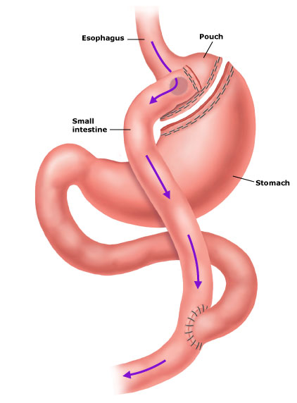
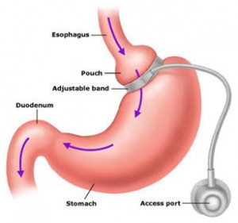
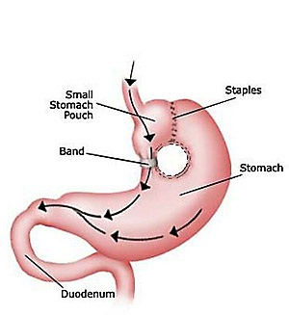
أكثر الجراحات شيوعاً:
رأب المعدة بنوعيه:
حيث يتم فيها:
طريقة الجسر الجانبي
ربط المعدة
رأب المعدة عمودي النطاق
التقليل من كمية الطعام المتناولة
توليد إحساس مبكر بالشبع
إنقاص حجم المعدة

Slide 21
تدرّج الحمية الغذائية بعد الجراحة المعدية:
السوائل الرائقة
السوائل الكاملة
الأطعمة اللينة والمهروسة
الأطعمة الصلبة الاعتيادية

Slide 22
النتائج الإيجابية للجراحات المعدية:
الحد من وزن الجسم بمتوسط 30% إلى 40% من وزن الجسم الأولي
الحد من الأمراض المزمنة المترافقة مع السمنة
أبرز الآثار الجانبية:
متلازمة الإغراق
غثيان وإقياء
إمكانية حصول سوء تغذية ونقص بالمغذيات الدقيقة

Slide 23
الحفاظ على الوزن المفقود
يعتبر تعديل نمط الحياة هو سر الحفاظ على الوزن المفقود بعد خسارة الوزن والذي يشمل:
حمية غذائية متوازنة
منخفضة الدسم نسبياً
(24%)
وجبات متعددة وبكميات قليلة
مدخول طاقي منخفض بنسبة 25% من احتياج الوزن الاصلي
نشاط بدني يومي

Slide 24
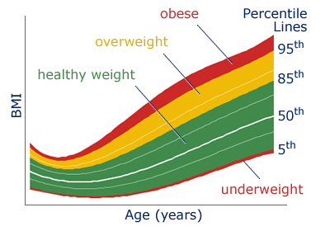
البدانة عند الأطفال
نطلق على الطفل مصطلح «بدين» BMI≥95th
على مخطط مؤشر كتلة الجسم الخاص بالاطفال
الاختلاطات التي تسببها البدانة عند الاطفال:
- الداء السكري 2
- ارتفاع التوتر الشرياني
- ارتفاع الكوليسترول السيء
التدخل العلاجي:
- يكون الهدف الأوّلي للعلاج تحقيق نمط غذاء صحي وزيادة النشاط وليس الوصول إلى الوزن المثالي
الأمراض المزمنة بعد البلوغ
البدانة بعد البلوغ

Slide 25
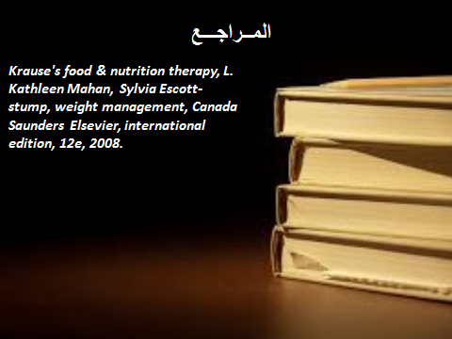

Slide 26
شكراً لحضوركم...

